Slide 1

সকল কে স্বাগতম

Slide 2




শিক্ষক পরিচিতি
অনুপ সূতার
সহকারি শিক্ষক (গণিত)
বড়ইবাড়ী আসমত আলী মাধ্যমিক বিদ্যালয়।
নেছারাবাদ, পিরোজপুর।
মোবাইল নম্বরঃ 01687271499
E-mail: anupkumaersuter1989@gmail.com

Slide 3

পাঠ পরিচিতি
শ্রেণীঃ ৮ম
বিষয়ঃ গণিত
অধ্যায়ঃ ৪র্থ
সময়ঃ ৪৫ মিনিট

Slide 4

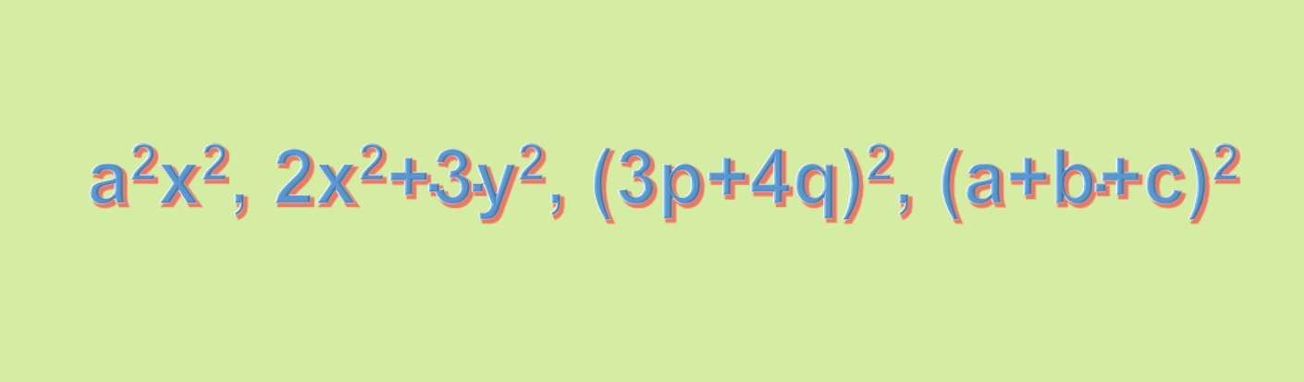
$$\text{a}\text{2}\text{x}\text{2}\text{, }\text{2}\text{x}\text{2}\text{+}\text{3}\text{y}\text{2}\text{, (}\text{3}\text{p}\text{+}\text{4}\text{q}\text{)}\text{2}\text{, (}\text{a}\text{+}\text{b}\text{+}\text{c}\text{)}\text{2}$$
এই গুলো কী ধরনের রাশি ?
বীজগাণিতিক রাশি

Slide 5


আজকের পাঠ . .
বীজগণিতীয় সূত্র ও এর প্রয়োগ

Slide 6

বীজগাণিতিক রাশিঃ
সংখ্যা নির্দেশক প্রতিক এবং প্রক্রিয়া চিহ্ন এর অর্থবোধক বিন্যাসকে বীজগানিতিক রাশি বলে। যেমন $ax^{2}+bx+c$একটি বীজগানিতিক রাশি।
বীজগণিতীয় সূত্রঃ
বীজগণিতীয় প্রতিক দ্বারা প্রকাশিত যে কোনো সাধারণ নিয়ম বা সিদ্ধান্ত কে বীজগণিতীয় সূত্র বা সংক্ষেপে সূত্র বলে।

Slide 7

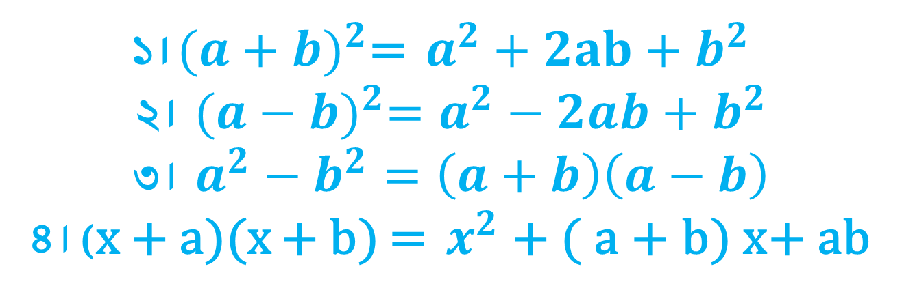
বীজগণিতীয় সূত্রাবলি

Slide 8


GKUv K‡i mevB
Abywmদ্ধাšÍ wjL|

Slide 9

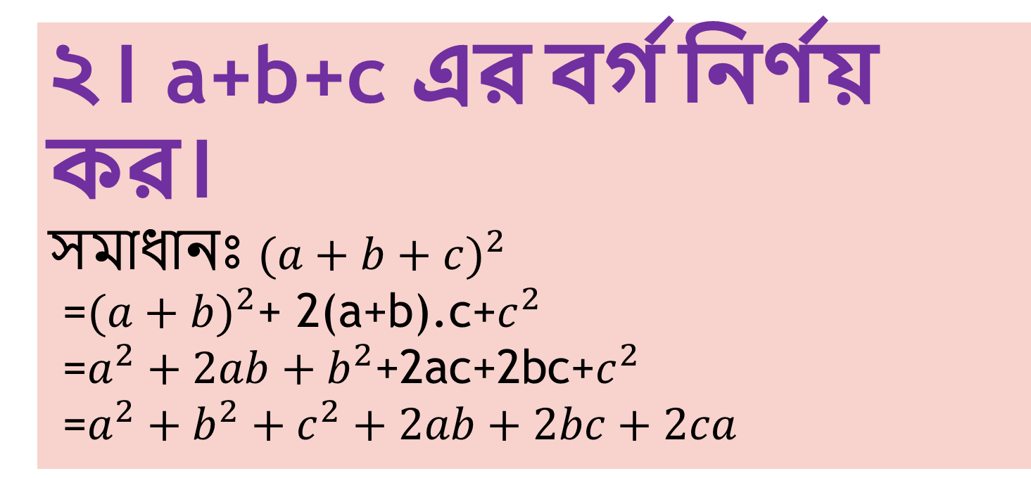
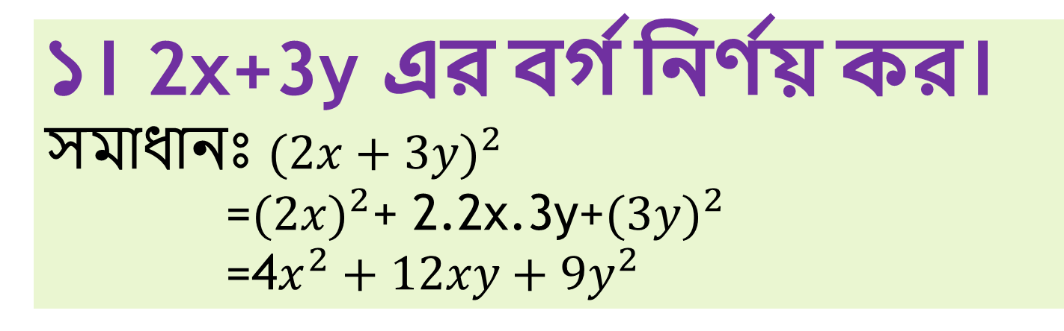
১। 2x+3y এর বর্গ নির্ণয় কর।
সমাধানঃ ${(2x+3y)}^{2}$
=${(2x)}^{2}$+ 2.2x.3y+${(3y)}^{2}$
=4$x^{2}+12xy+9y^{2}$
২। a+b+c এর বর্গ নির্ণয় কর।
সমাধানঃ ${(a+b+c)}^{2}$
=${(a+b)}^{2}$+ 2(a+b).c+$c^{2}$
=$a^{2}+2ab+b^{2}$+2ac+2bc+$c^{2}$
=$a^{2}+b^{2}+c^{2}+2ab+2bc+2ca$

Slide 10
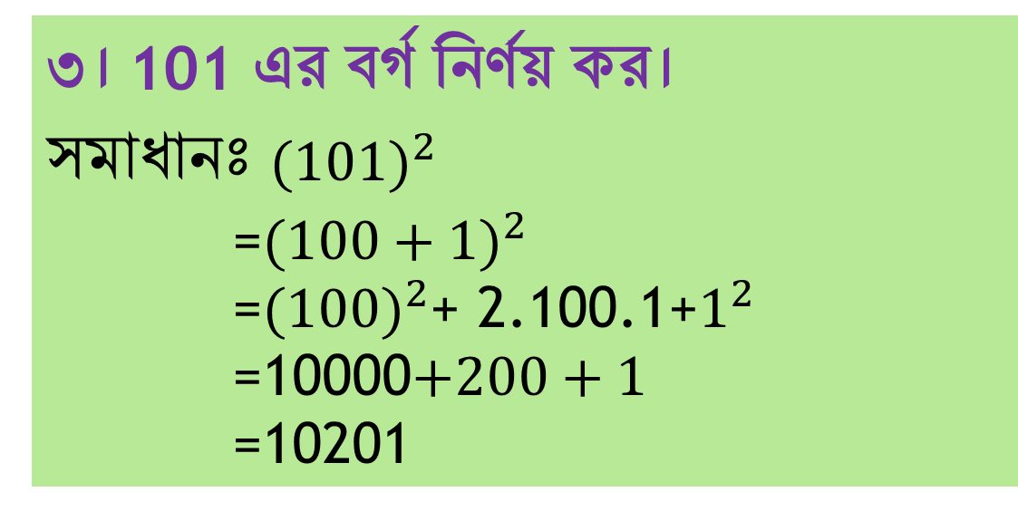
৩। 101 এর বর্গ নির্ণয় কর।
সমাধানঃ ${(101)}^{2}$
=${(100+1)}^{2}$
=${(100)}^{2}$+ 2.100.1+$1^{2}$
=10000$+200+1$
=10201

Slide 11

1. 99 Gi eM© wbb©q Ki|
mgvavb: (99)²
= (100-1)²
=(100)²-2.100.1+1²
=10000 – 200 +1
=9801

Slide 12
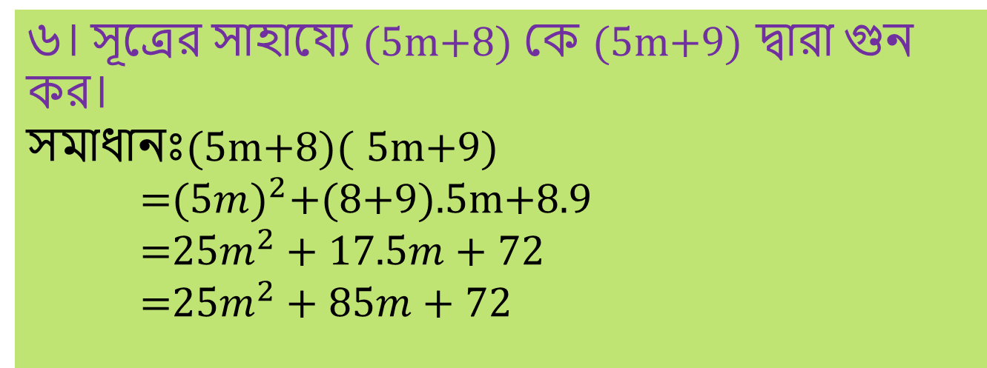
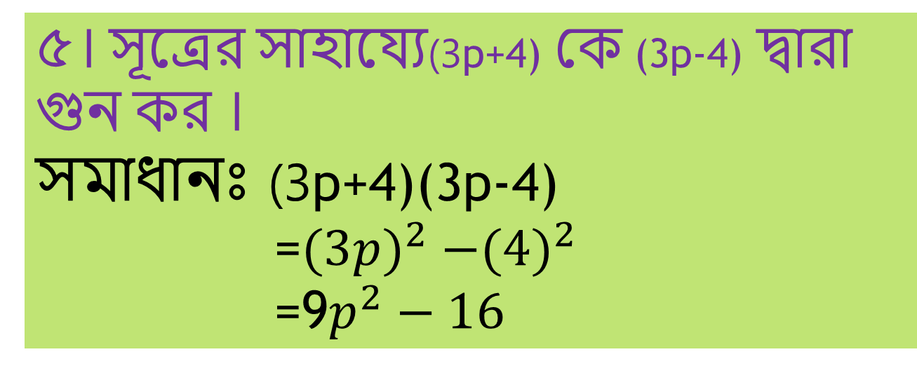
৫। সূত্রের সাহায্যে(3p+4) কে (3p-4) দ্বারা গুন কর ।
সমাধানঃ (3p+4)(3p-4)
=${(3p)}^{2} −{(4)}^{2}$
=9$p^{2}−16$
৬। সূত্রের সাহায্যে (5m+8) কে (5m+9) দ্বারা গুন কর।
সমাধানঃ(5m+8)( 5m+9)
=${(5m)}^{2}$+(8+9).5m+8.9
=25$m^{2}+17.5m+72$
=25$m^{2}+85m+72$

Slide 13
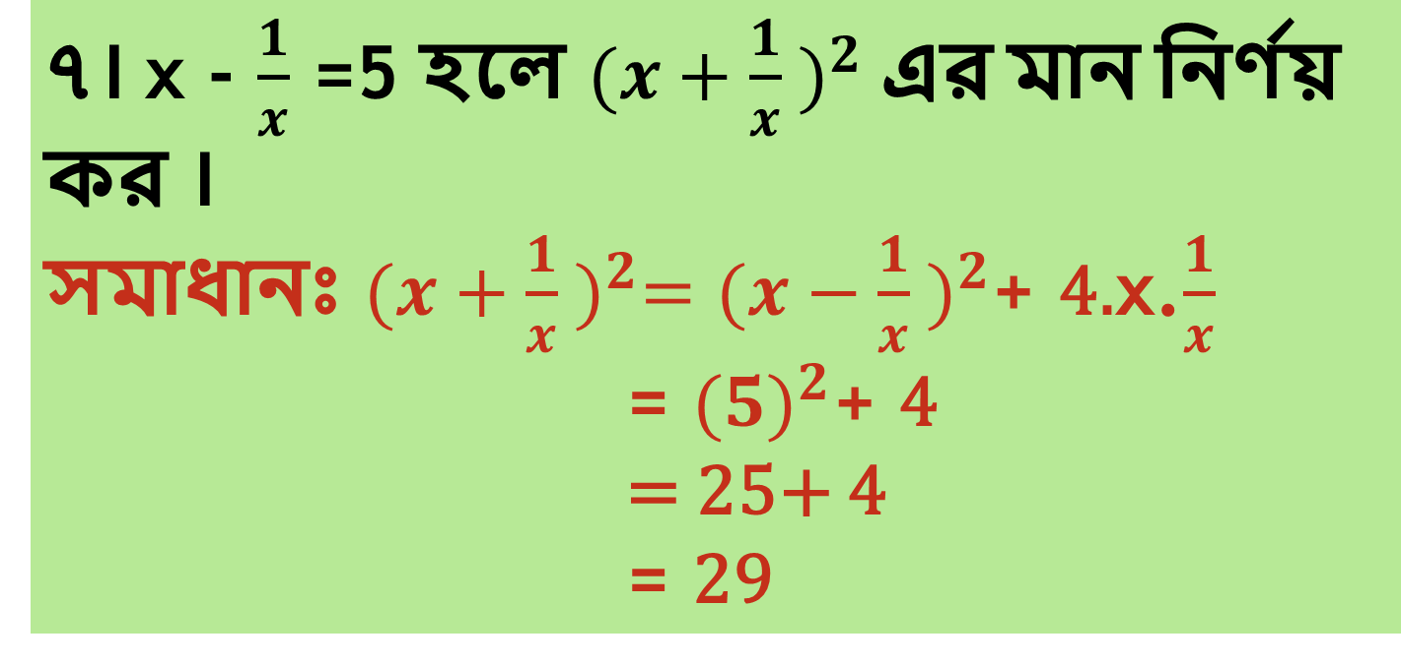
৭। x - $\frac{1}{x}$ =5 হলে ${(x+\frac{1}{x} )}^{2}$ এর মান নির্ণয় কর ।
সমাধানঃ ${(x+\frac{1}{x} )}^{2}={(x−\frac{1}{x} )}^{2}$+ 4.x.$\frac{1}{x}$
= ${(5)}^{2}$+ 4
= 25+ 4
= 29

Slide 14
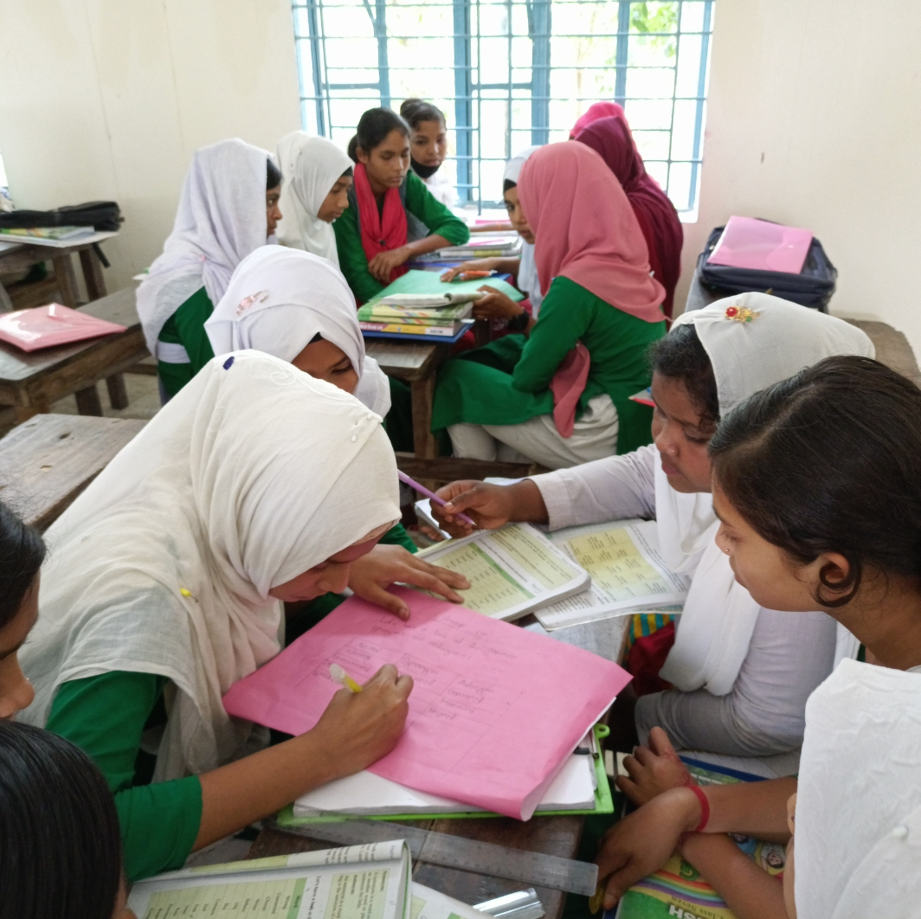
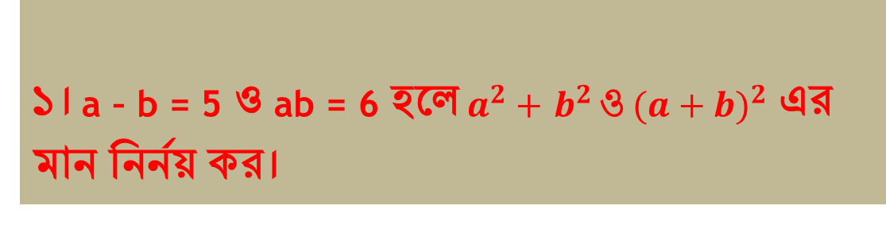
1। a – b = 5 ও ab = 6 হলে $a^{2}+$ $b^{2 }ও {(a+b)}^{2}$ এর মান নির্নয় কর।
(a²+b²)=(a-b)²+2ab
=(5)²+2.6
=25+12
=37
(a+b)²=(a-b)²+4ab
=(5)²+4.6
=25+24
=49

Slide 15
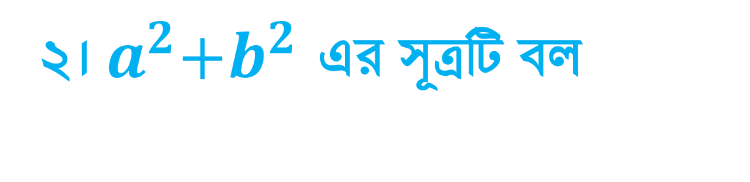

১।${ a}^{2}−b^{2}$ এর সূত্রটি বল
২।${ a}^{2}+b^{2}$ এর সূত্রটি বল
৩। (x+a) (x+b) এর সূত্রটি বল

Slide 16

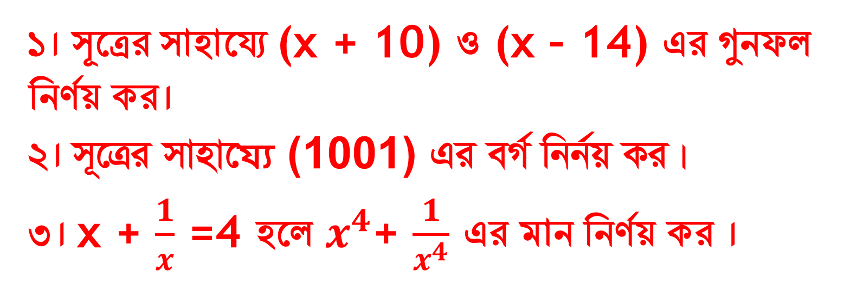
বাড়ির কাজ
১। সূত্রের সাহায্যে (x + 10) ও (x – 14) এর গুনফল নির্ণয় কর।
২। m~‡Îi mvnv‡য্য (1001) Gi eM© wbb©q Ki|
৩। x + $\frac{1}{x}$ =4 হলে $x^{4}$+ $\frac{1}{x^{4}}$ এর মান নির্ণয় কর ।

Slide 17


Slide 18


সবাইকে ধন্যবাদ
mgvß

